Slide 1
История мёртвых языков программирования
Автор: Берг Жанна К0709-24/2

Slide 2
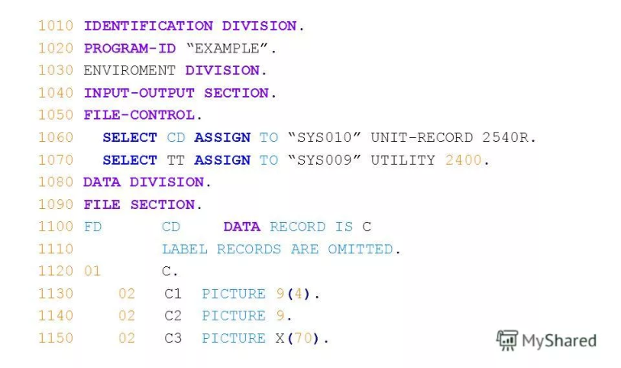
Cobol

Slide 3
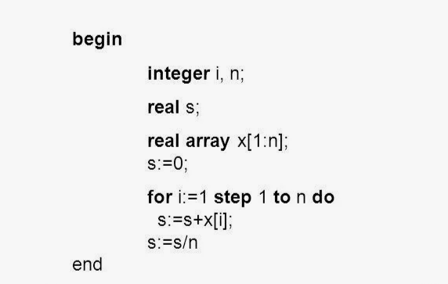
Algol

Slide 4
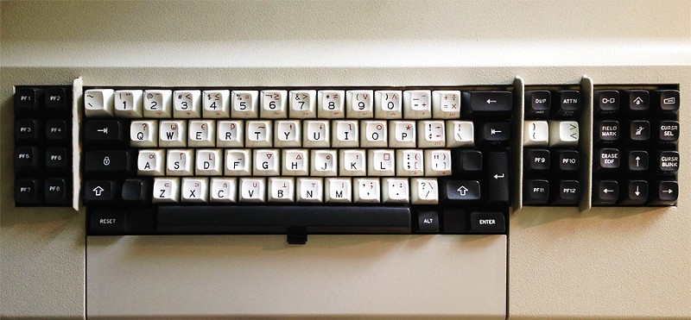
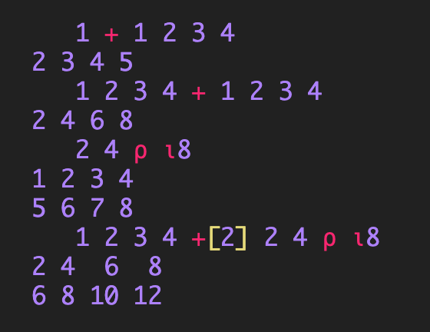
APL

Slide 5
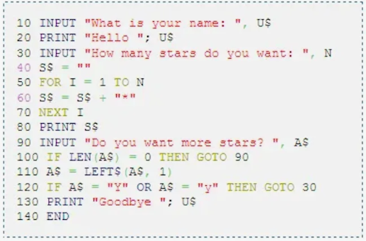
Basic

Slide 6
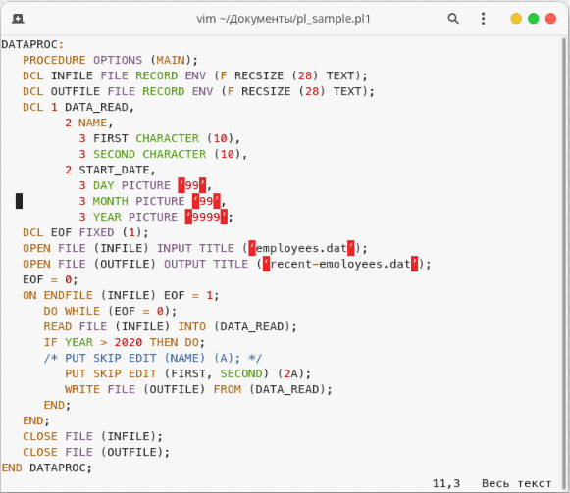
PL/I

Slide 7
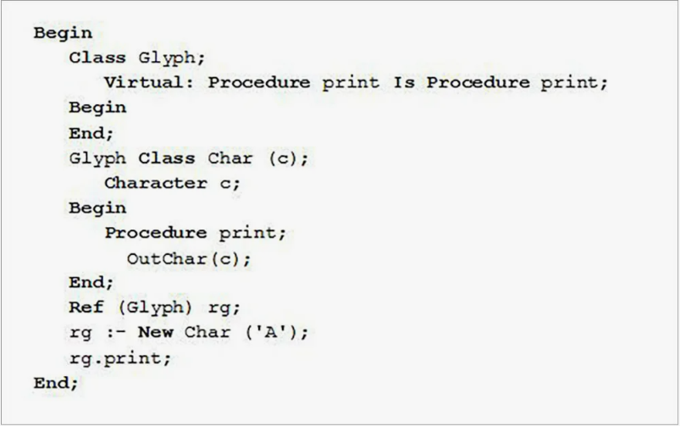
Simula 67

Slide 8
Список литературы
1. Beck, K. (1999). Extreme Programming Explained: Embrace Change.
2. McIlroy, M. (1968). Mass Produced Software Components.
3. Wirth, N. (1976). Algorithms + Data Structures = Programs.
4.https://ru.hexlet.io/blog/posts/10-samyh-vliyatelnyh-mertvyh-yazykov-programmirovaniya#pl-i

